Slide 1
ЗАдачи програмирање
Елдин Черкези 2е1

Slide 2
Задача 1
1.Да се состави програм кој што од зборовите информираност и математика користејќи ги функциите за работа со стрингови ќе го состави и отпечати Информатика.
RUN

Slide 3
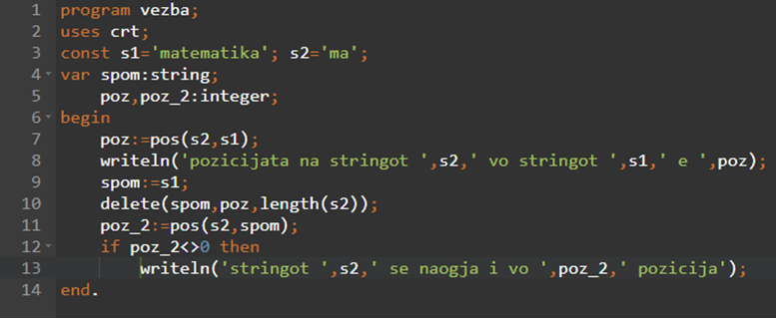
Задача 2
2.Да се состави програм кој што ќе ја најде и отпечати позицијата на стрингот ma во стрингот математика.
RUN

Slide 4
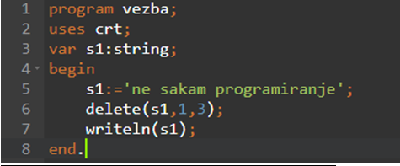
ЗАдача 3
3.Да се состави програм кој што ќе го измени стрингот s1 не сакам програмирање во стрингот сакам програмирање.
RUN

Slide 5
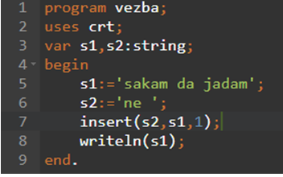
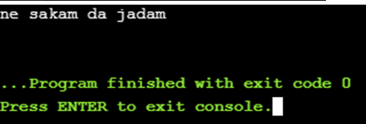
ЗАДАЧА 4
4.Да се состави програм кој што ќе го измени стрингот s1 сакам да јадам во стрингот не сакам да јадам.
RUN

Slide 6
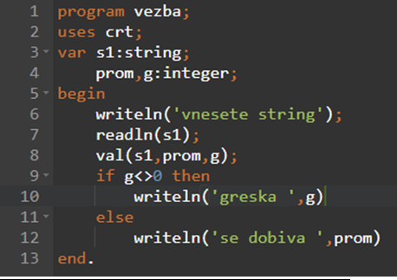
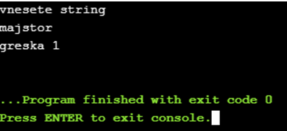
ЗАДАЧА 5
5.Да се состави програм кој што ќе го претвори стрингот(текстот) во променливата prom реален број, и ќе proveri дали има грешка при конвезијата.Ако има грешка да му отпечати порака на корисникот дека внесениот податок не е број да внесе одново.
RUN

